Slide 1



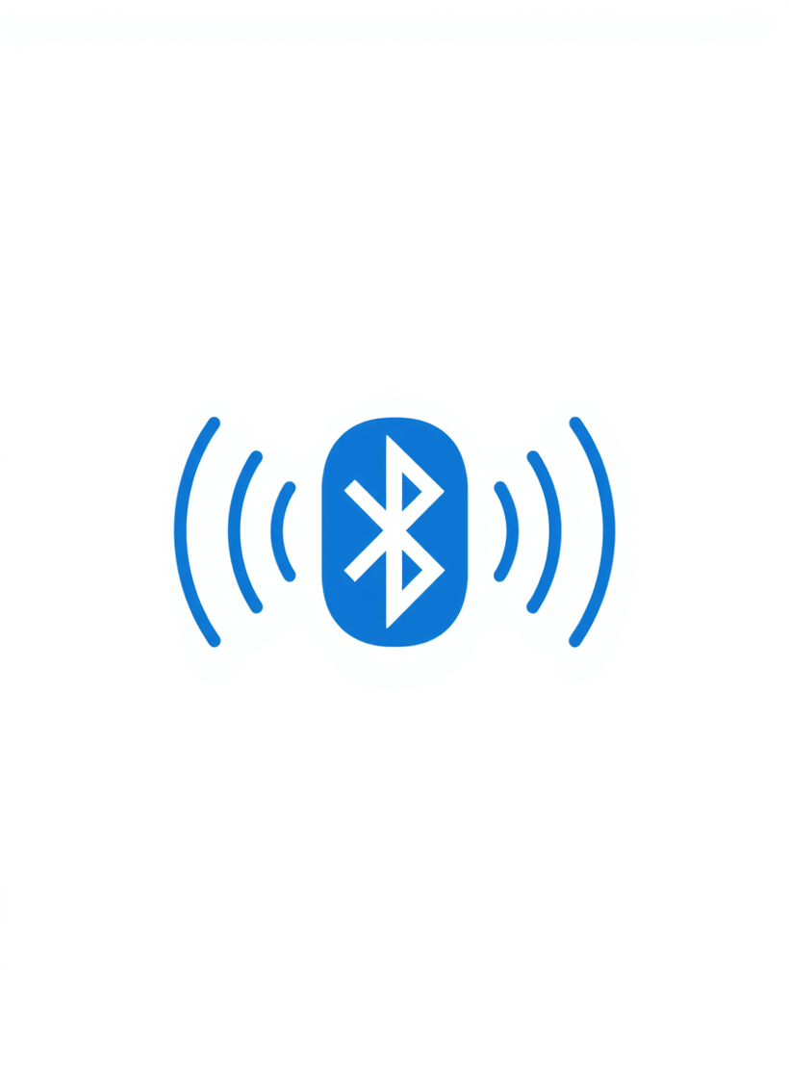
AttendBLE
Application de Gestion des Absences
Explore Now
Présenté par : Abderrahmane Foukahy
Encadré par : Pr. BOUSMAH Mohammed

Slide 2

Plan
Contexte et problématique
Solution proposée
Analyse et conception
Stack technique

Slide 3
Problématique
Pointage manuel chronophage
le prof perd 5-10 min par cours à faire l'appel
Suivi des absences difficile
as de statistiques fiables ni d'historique exploitable pour les administrations
Erreurs humaines
oublis, mauvaise orthographe des noms, feuilles perdues

Slide 4
Solution
AttendBLE est une application Android qui automatise et sécurise le pointage des étudiants grâce à une triple vérification — BLE, code temporaire et reconnaissance faciale — rendant toute fraude impossible.

Slide 5

La solution repose sur trois preuves distinctes pour garantir la présence réelle et authentique de chaque étudiant.
Preuve 1
Preuve 2
Preuve 3
BLE détecté, assurant la présence physique dans la salle de classe.
Portée d'environ 10 mètres, permettant une couverture adéquate.
Code temporaire renouvelé toutes les 5 minutes pour confirmer l'authenticité du pointage.
reconnaissance faciale

Slide 6
Analyse et conception

Slide 7
Acteurs et cas d'usage
Professeur et étudiant interagissent via l'application pour gérer les présences.
Professeur
Le professeur peut créer des classes, gérer les membres et suivre les présences en direct.
Étudiant
L'étudiant rejoint une classe, scanne le signal BLE, confirme sa présence et gère son profil via l'application.

Slide 8
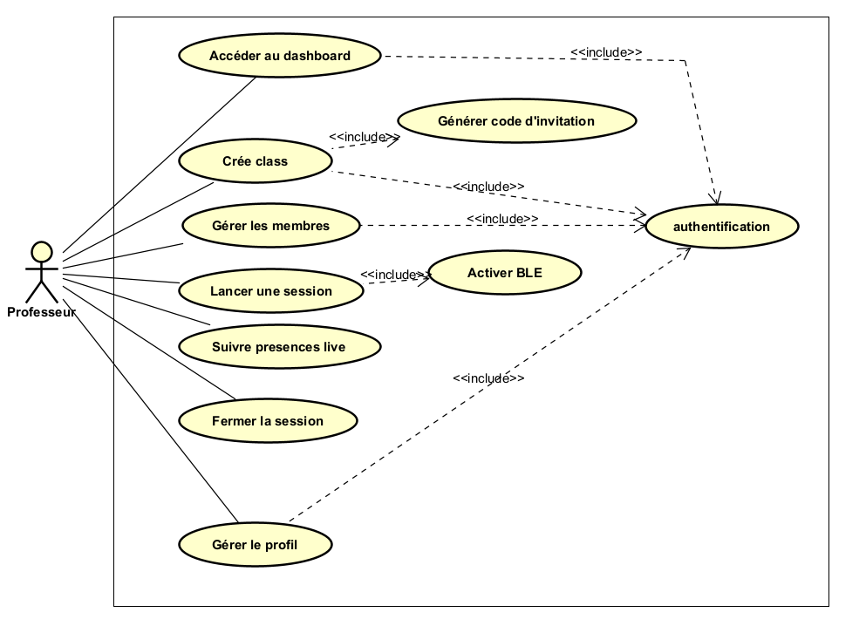
Acteurs et cas d'usage
Professeur

Slide 9
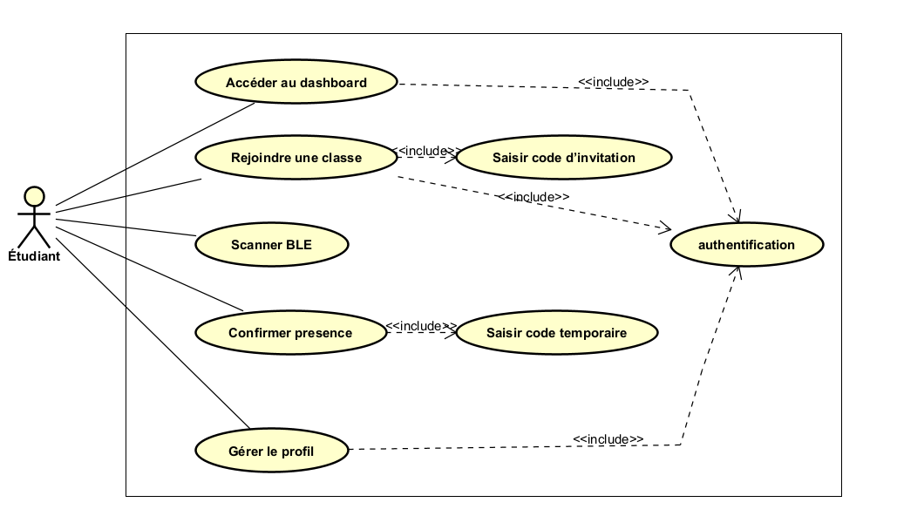
Acteurs et cas d'usage
Etudiant

Slide 10
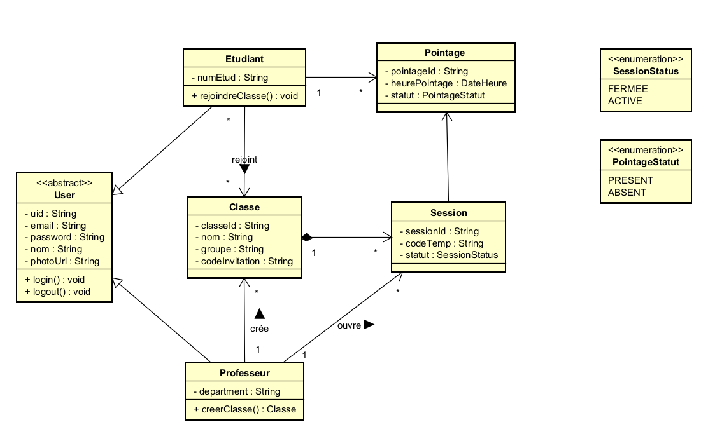
Diagramme de class

Slide 11
Stack Technique
Ensemble des technologies utilisées dans le projet AttendBLE.
Mobile
Le développement mobile utilise Android natif en Java avec un minimum de SDK 26 pour assurer une compatibilité optimale.
Backend
Le backend est construit avec Spring Boot 3.x, utilisant une base de données H2 et Spring Security pour la gestion des utilisateurs, garantissant ainsi la sécurité et la performance de l'application.

Slide 12
ATTENDBLE
BLE DANS ATTENDBLE
ARCHITECTURE BLE MISE EN ŒUVRE
L'architecture BLE permet de détecter les présences physiques des étudiants grâce à un système de beacon et de scanner.
Professeur
Étudiant
Agit en tant qu'advertiser, diffusant un beaconUUID unique pour chaque session.
Assure la vérification de la présence physique dans la salle de classe.
Utilise un scanner pour détecter les beacons et confirmer la présence en comparant au targetUUID.

Slide 13
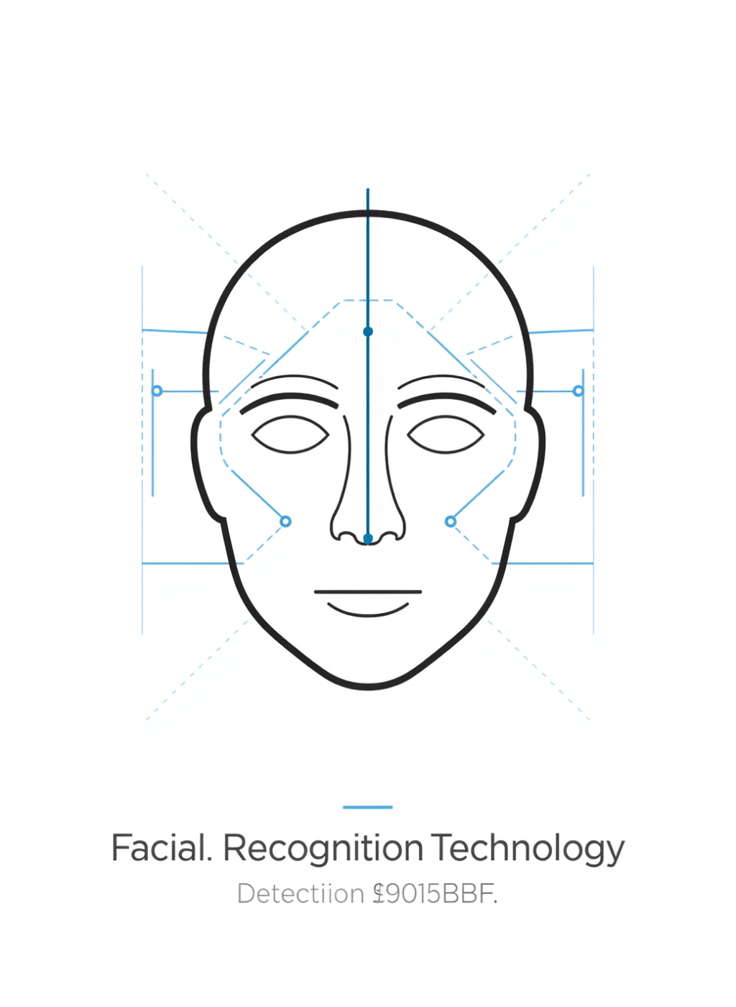
La reconnaissance faciale dans AttendBLE utilise des techniques avancées pour garantir l'identité des étudiants lors du pointage.
Détection
Extraction
Utilisation de ML Kit Face Detection pour la détection de visage et liveness en temps réel.
Identification des angles de la tête pour assurer une vérification complète et précise.
Création d'un embedding de 192 floats via MobileFaceNet, garantissant la protection de la vie privée.

Slide 14
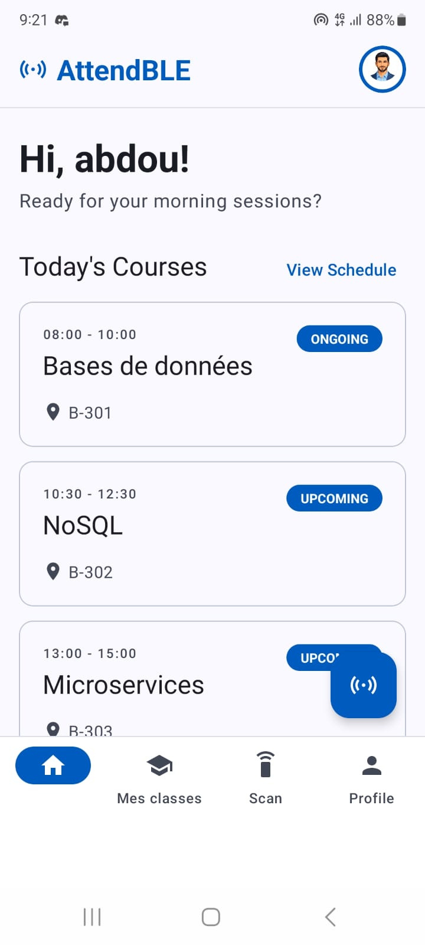
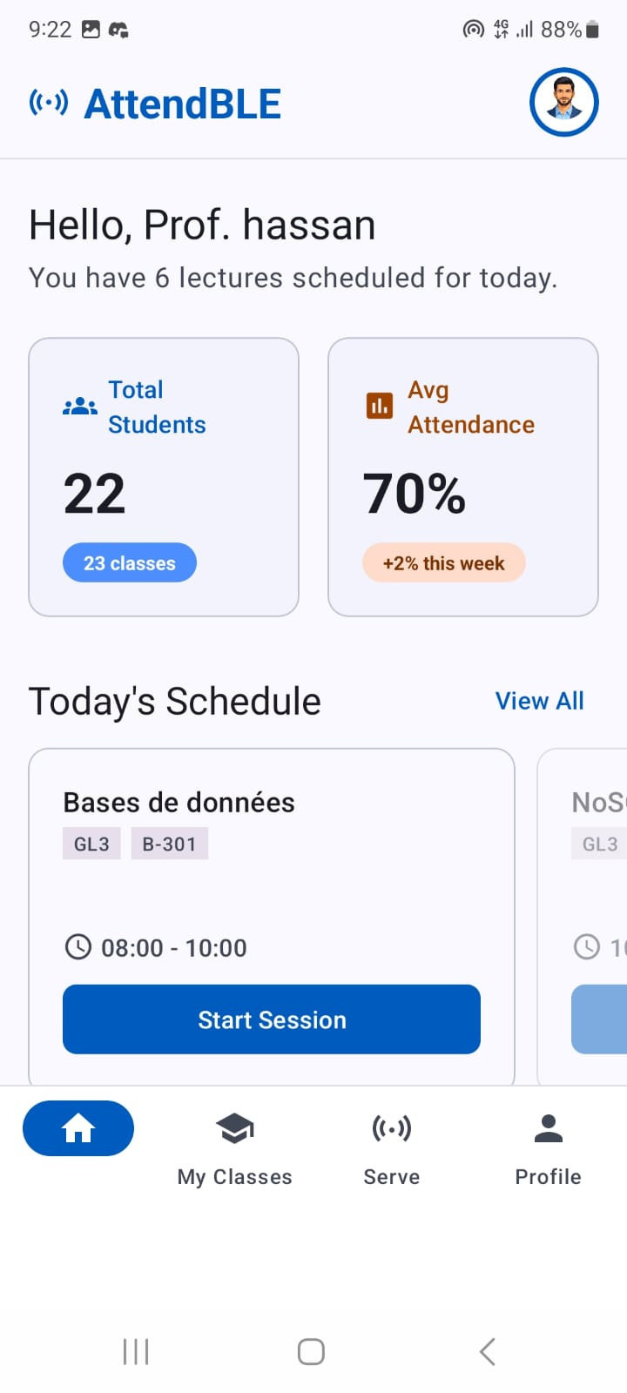
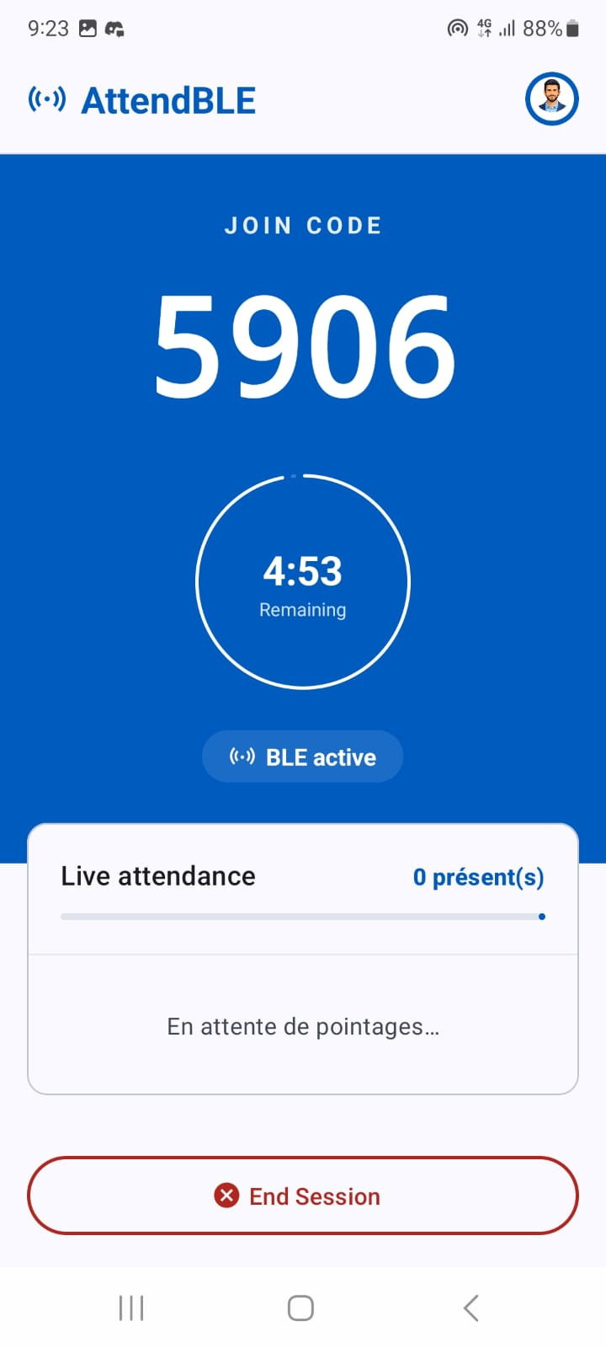
EXPLORATION DE L'APPLICATION
Demo

Slide 15
Merci pour votre attention

